Slide 1
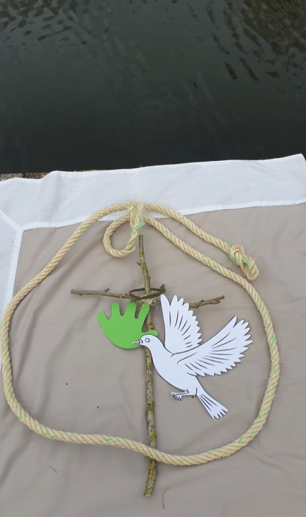
Kinderkreuzweg
Erarbeitet von Franziska Hiermannsperger und Michelle Piro,
Fachakademie Starkheim 2021

Slide 2
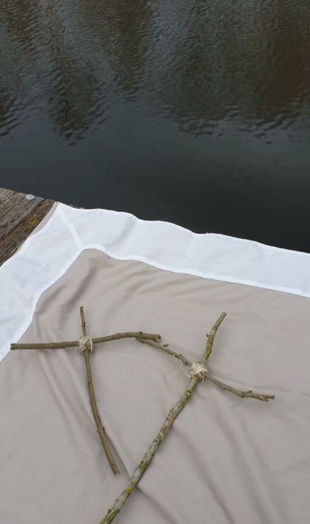
Station 1: Jesus wird zum Tode verurteilt
1. Kind: Jesus, wir denken an dich. Das Kreuz erinnert uns an dich, an deinen Weg. Du bist ungerecht verurteilt worden. Du hast dich nicht gewehrt. Du bist den Kreuzweg gegangen.
2. Kind: Wir bitten für alle Menschen, die ungerecht behandelt und verurteilt werden. Wir bitten dich, erhöre uns.
3.Kind: Auch wir fällen manchmal über andere Kinder Urteile, die ungerecht sind oder lästern über sie. Hilf uns. Mit dem Urteilen und Verurteilen aufzuhören. Wir bitten dich, erhöre uns.
4.Kind: Jesus, hilf uns, den Mut zu haben, für Außenseiter ein gutes Wort einzulegen, auch wenn andere über sie und über uns lachen. Wir bitten dich, erhöre uns

Slide 3
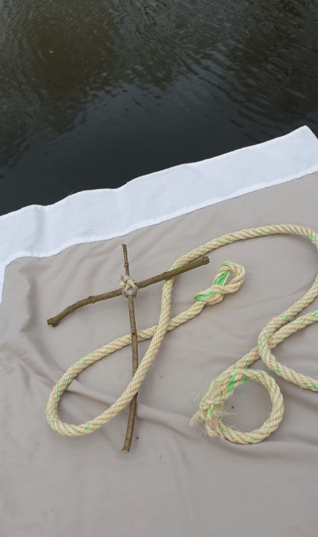
Station 2: Jesus wird gegeißelt

Slide 4
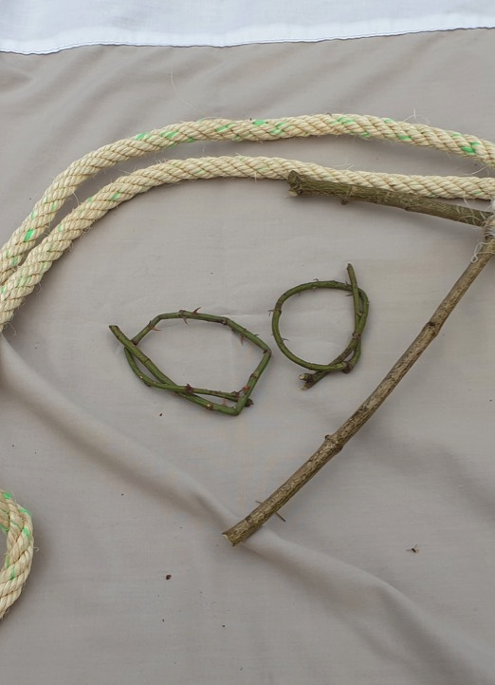
Station 3: Jesus wird mit Dornen gekrönt
1. Kind: Wir kennen das, wie weh es tut, wenn wir ausgelacht werden oder von anderen nicht ernst genommen werden. Wir leiden auch darunter, wenn andere sich über uns lustig machen oder nur über unsere Schwächen reden.
2. Kind: Jesus hilf uns, dass wir an jedem Menschen das sehen, was er gut kann und nicht nur seine Schwächen. Jesus wir verletzen andere Menschen. Hilf uns, dass wir um Verzeihung bitten können, wenn wir anderen weh getan haben.

Slide 5
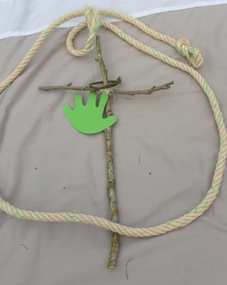
Station 4: Jesus fällt … Simon von Cyrene
Kind 1: Herr Jesus Christus, du hast gesagt: „Einer trage des anderen Last!“ Du hast unser Aller Kreuz getragen, hast dir selbst aber auch von einem schwachen Menschen helfen lassen, dein Kreuz zu tragen.
Kind 2: Zu allen Zeiten brauchst du Menschen, die dir helfen, die lasten anderer mitzutragen. Mach uns stark, andere tragen zu helfen, anstatt andere zu belasten. Lass uns nicht zurückweichen vor fremden Leid, sondern zupacken.

Slide 6
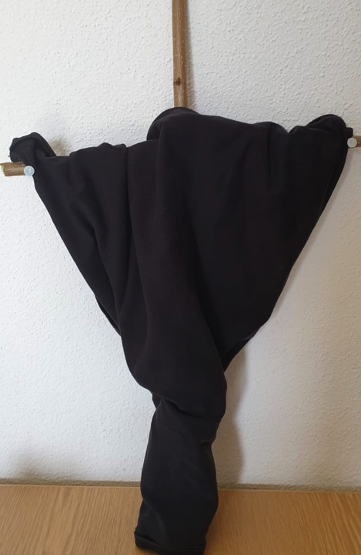
Station 5: Jesus wird ans Kreuz genagelt und stirbt

Slide 7
Ende des Kreuzweges
Was blieb euch in Erinnerung
Welche Stationen durchlief Jesus
Was nehmt ihr mit?
Was hat euch am besten gefallen
Welche Symbole bleiben euch in Erinnerung und was haben sie bedeutet.
Kanntet ihr bereits Kreuzwege?
Wart ihr schonmal bei einem dabei?
Wie liefen sie bei euch ab?

Slide 8
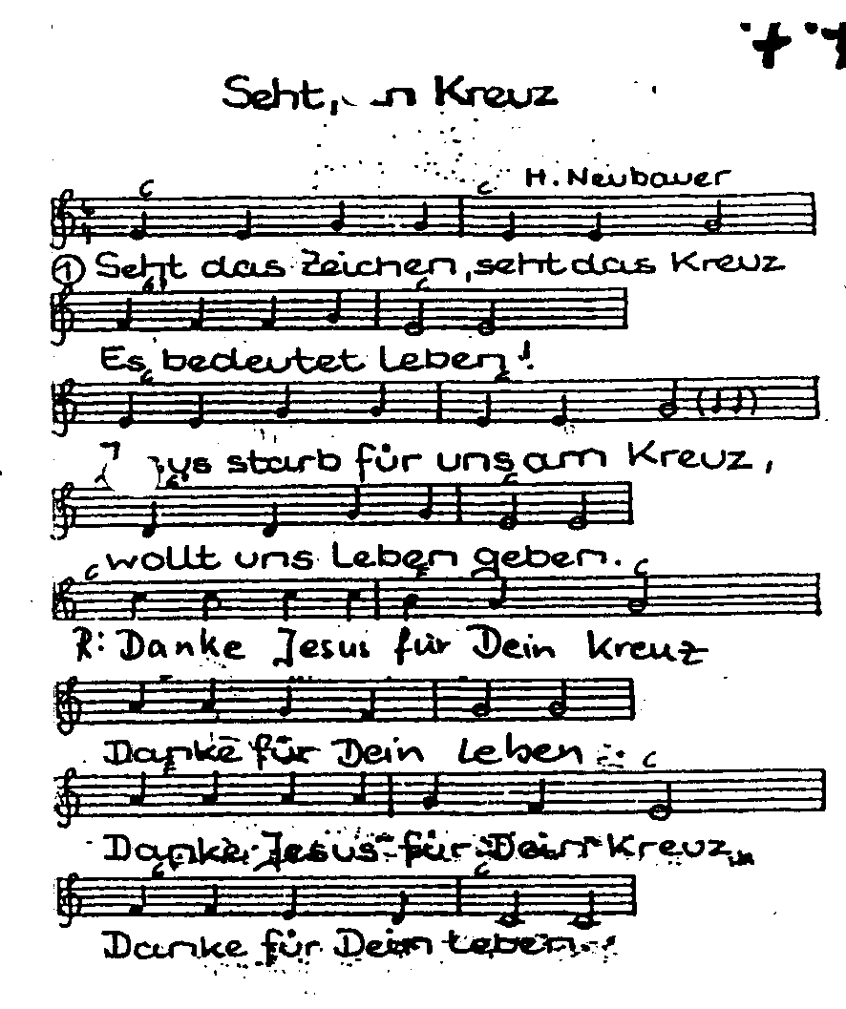
Seht das Zeichen, seht das Kreuz

